Slide 1
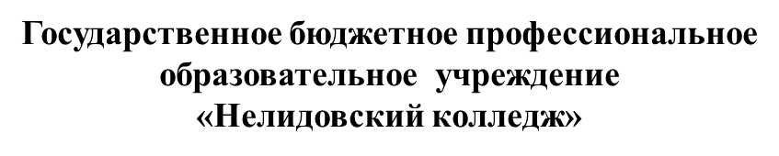
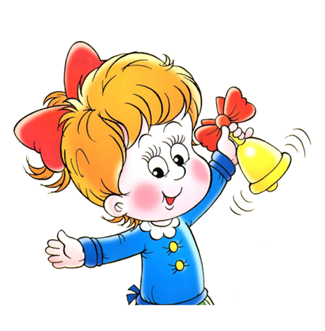
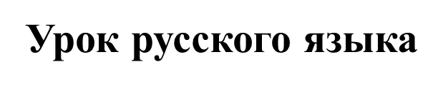
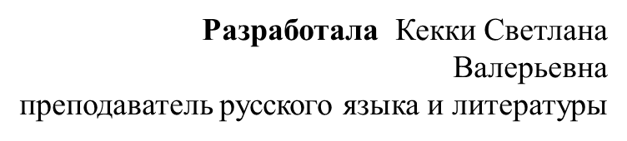
Нелидово, 2024

Slide 2

Они неделимы и целы,
Корней и приставок в них нет,
Нельзя отыскать в них морфемы –
И в этом их главный секрет

Slide 3

СЛУЖЕБНЫЕ ЧАСТИ РЕЧИ

Slide 4
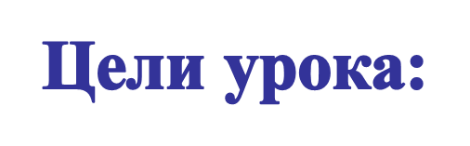

- систематизировать знания о самостоятельных и служебных частях речи;
доказать значимость служебных частей речи;
совершенствовать устную и письменную речь

Slide 5
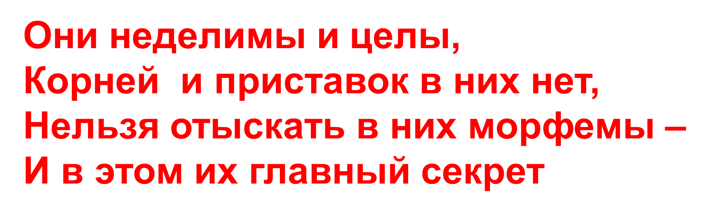

Slide 6

Какие самостоятельные части речи вам известны?
Почему они так называются?

Slide 7
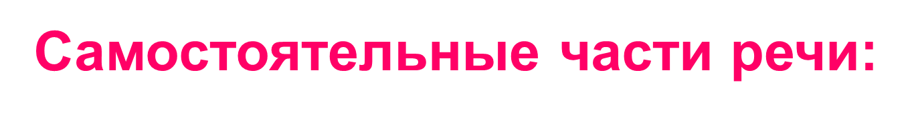
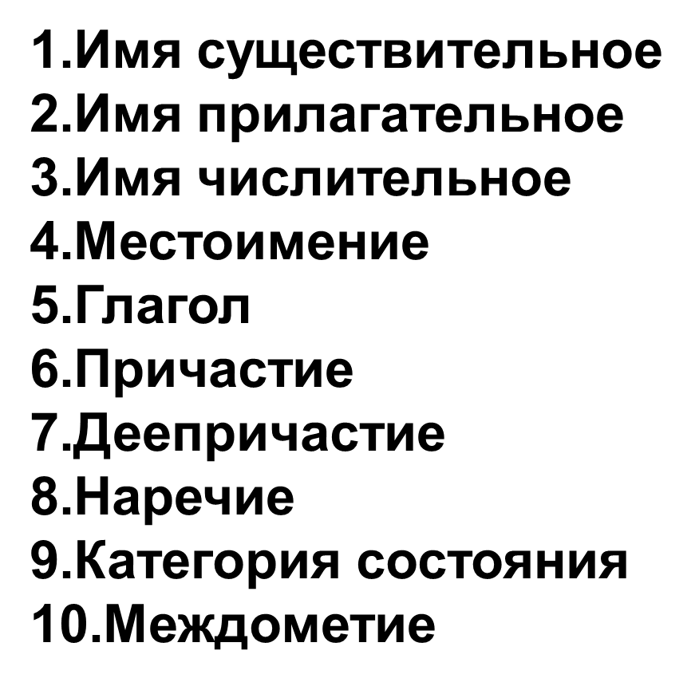
Правы ли вы?
Все они являются членами предложе - ния

Slide 8
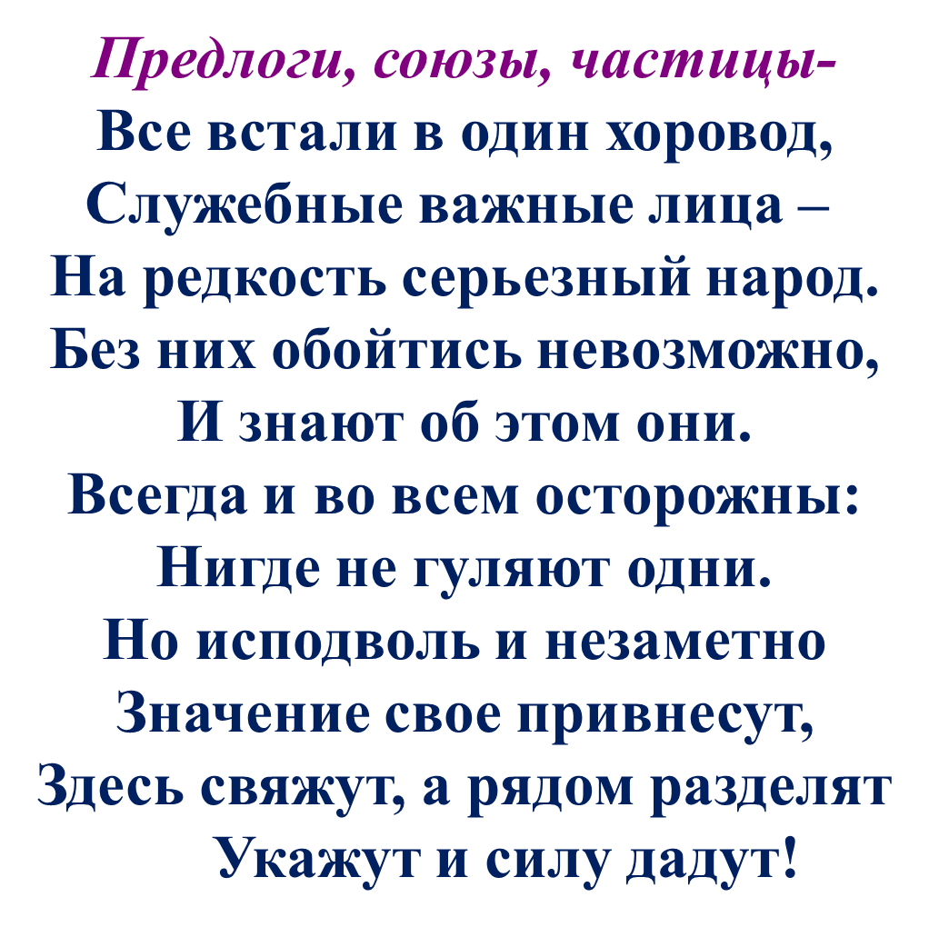


Slide 9

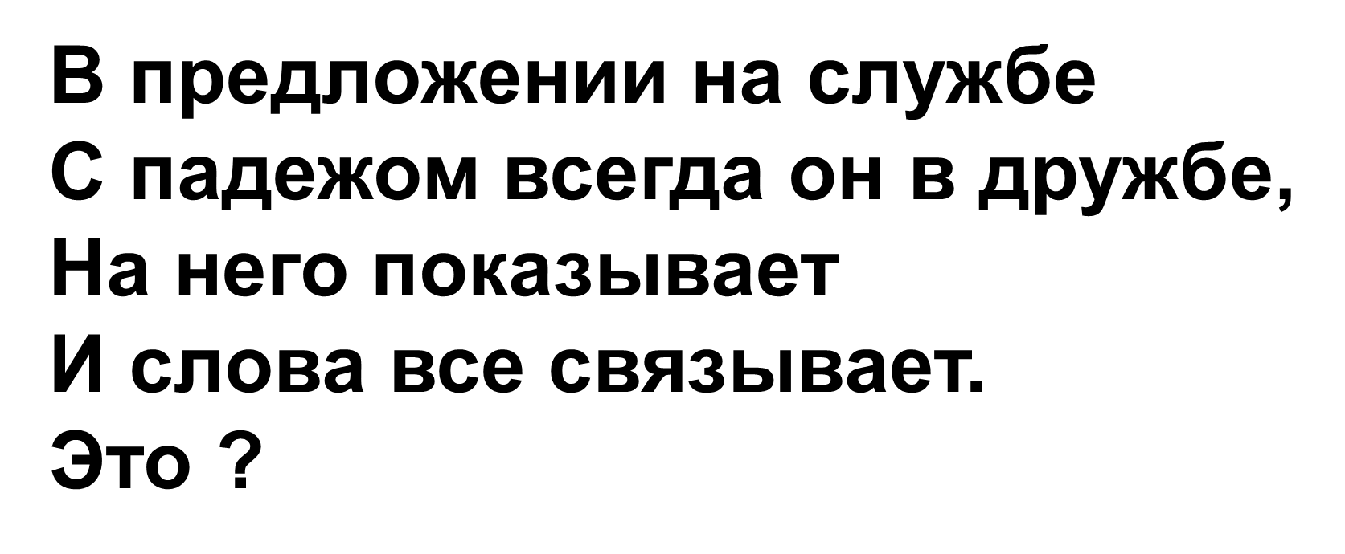



Slide 10
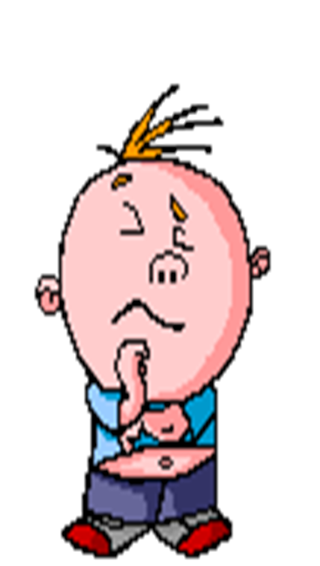
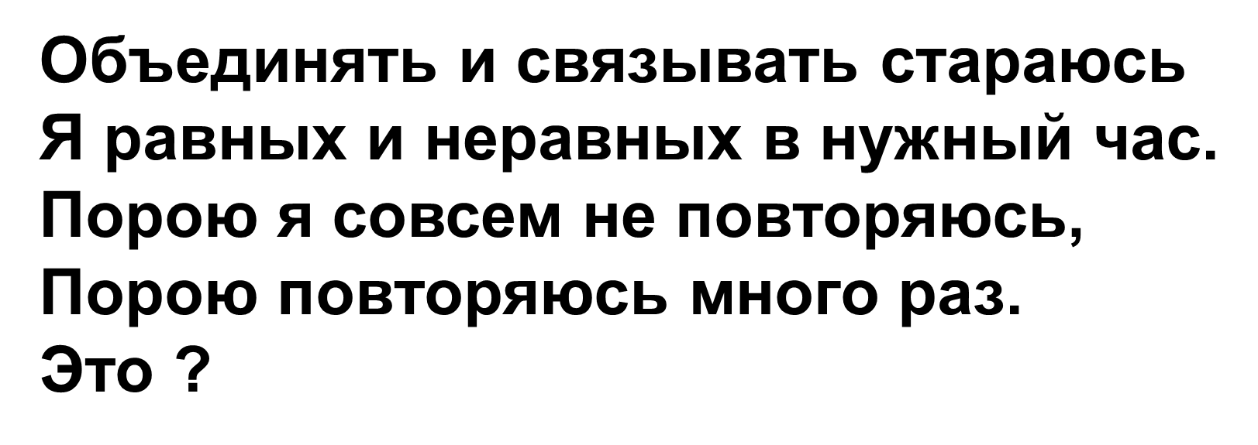


Slide 11

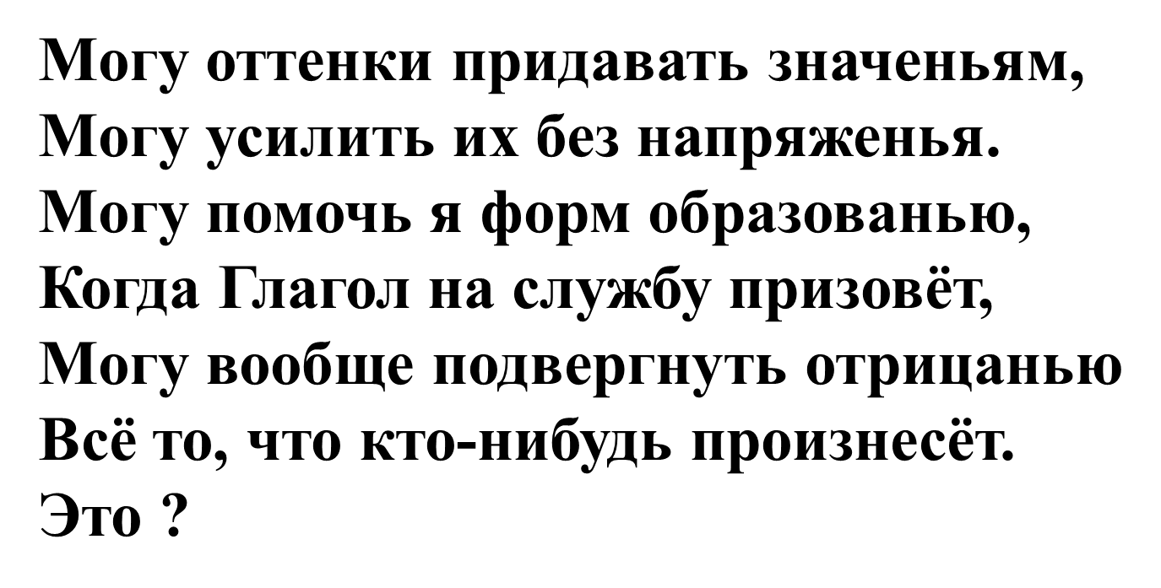
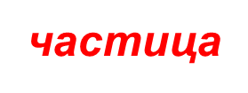

Slide 12



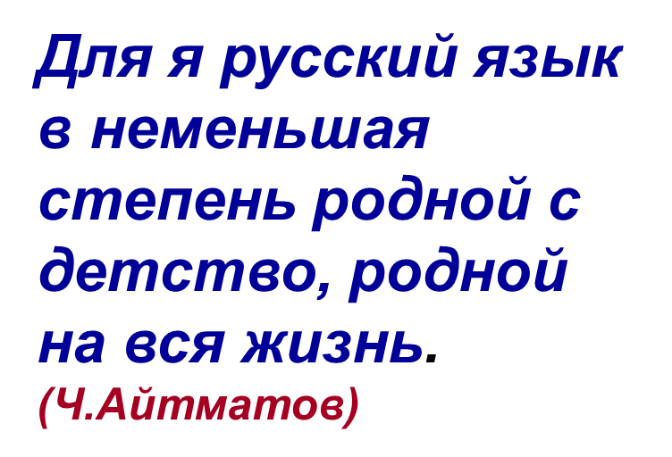
1 вариант
2вариант
Истинная любовь к своя страна немыслима без любовь к свой язык. (К.Паустовский)

Slide 13
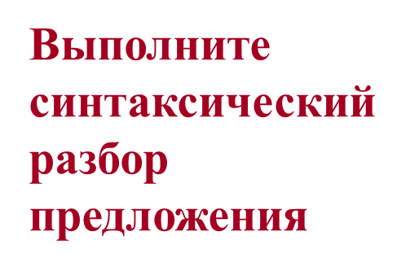
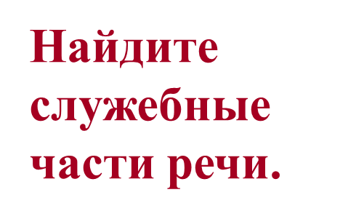

Подул легкий ветерок и отряхнул пушистый иней с голых ветвей.

Slide 14

Все ли части речи вы подчеркнули?
Почему?
Не подчеркнули союзы, потому что они не указывает на грамматическую роль, а:
Союз не станет членом предложения:
Всегда свободен, хоть стоит в строю.
И в сочинении, и в подчинении
Незаменим и помнит роль свою.

Slide 15
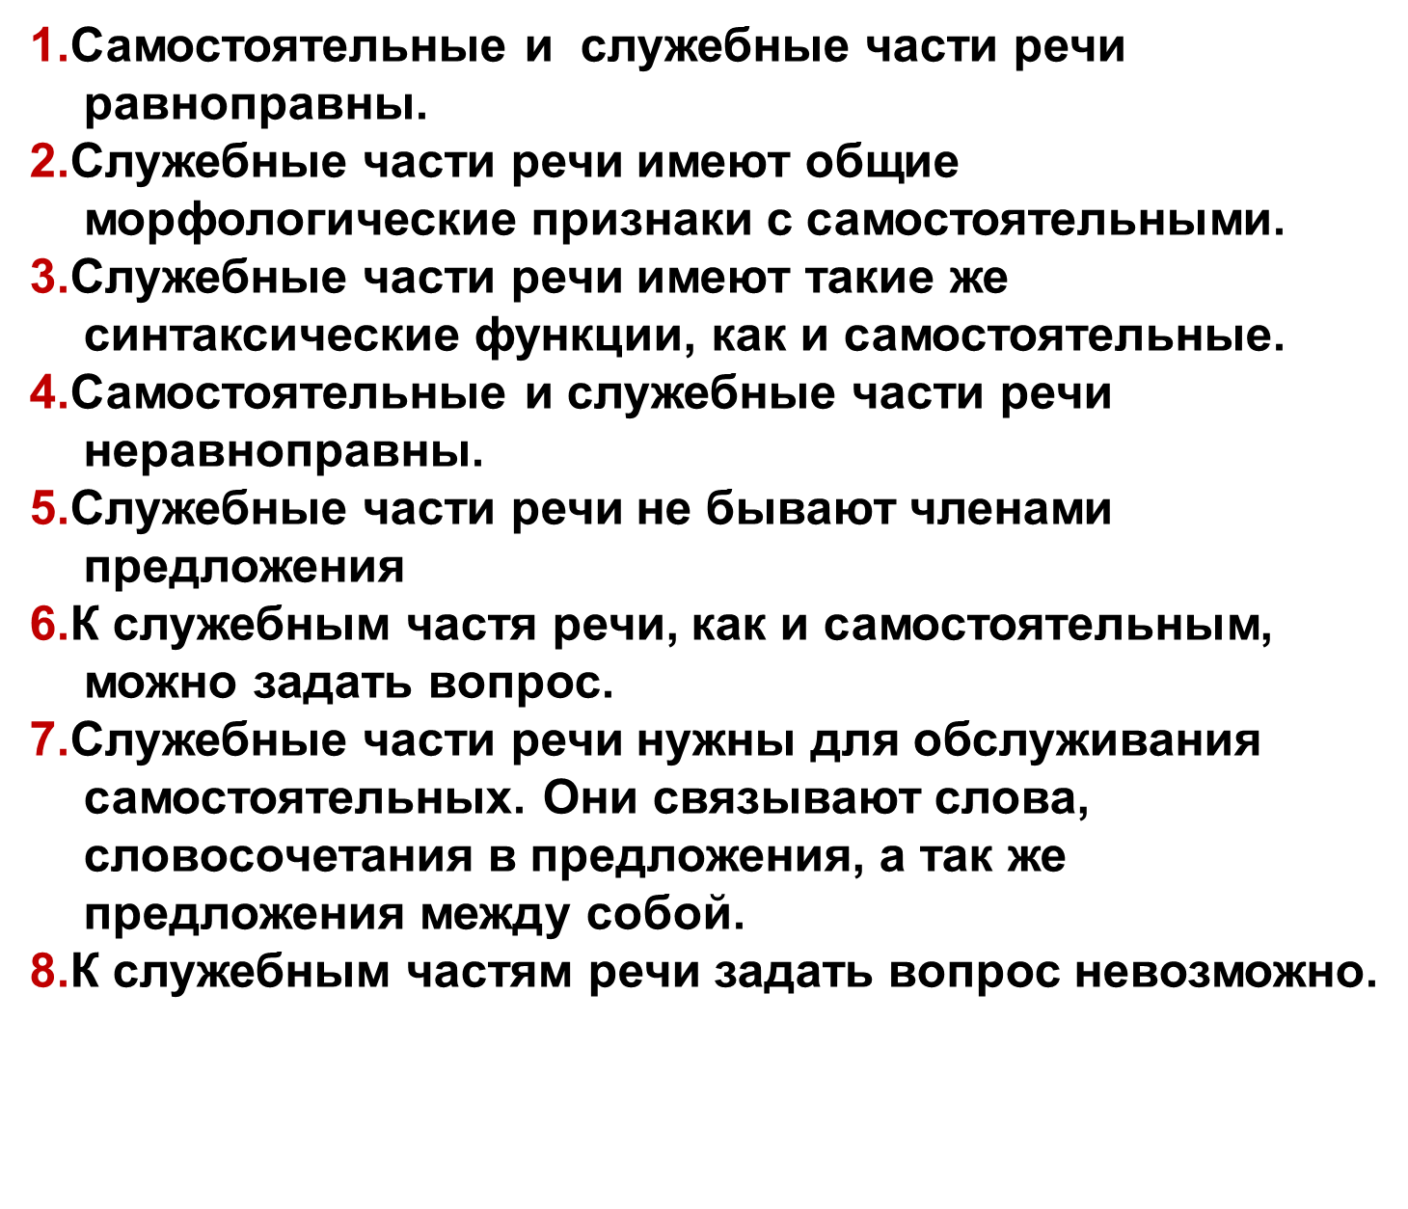
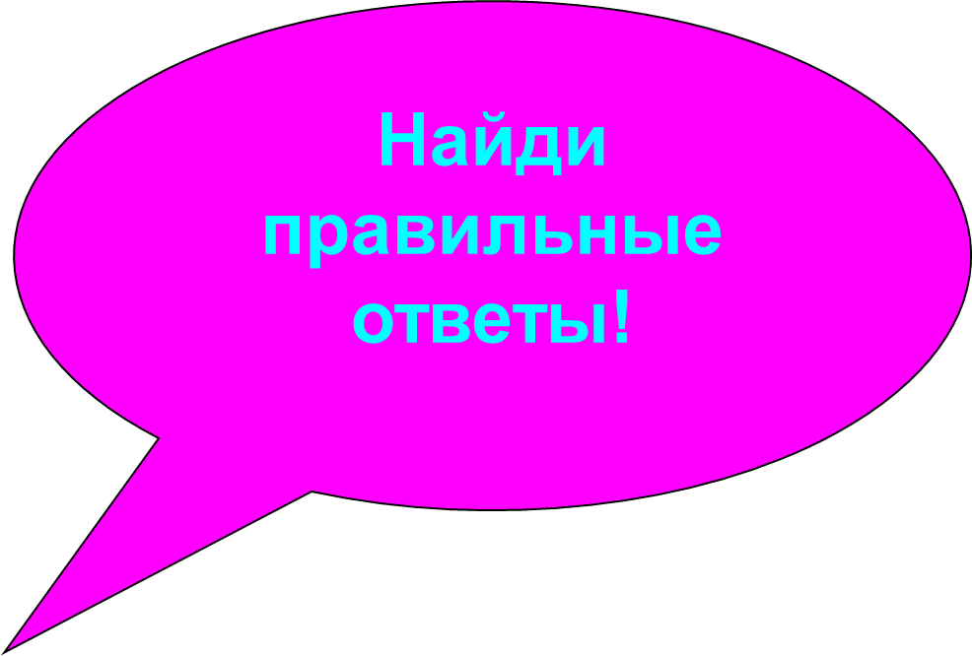

Slide 16
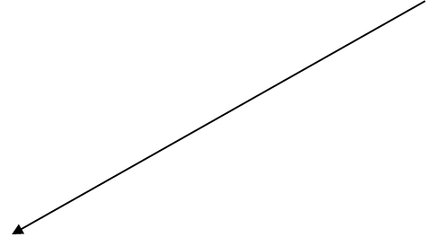
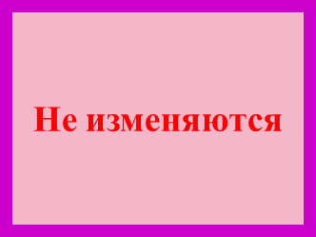
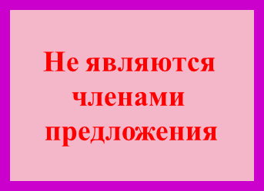
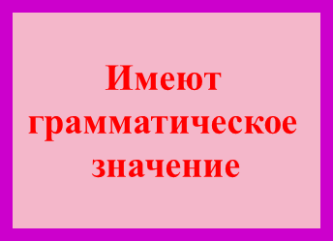
Служебные части речи
Не употребля-
ются без са –
мостоятельных
частей речи

Slide 17
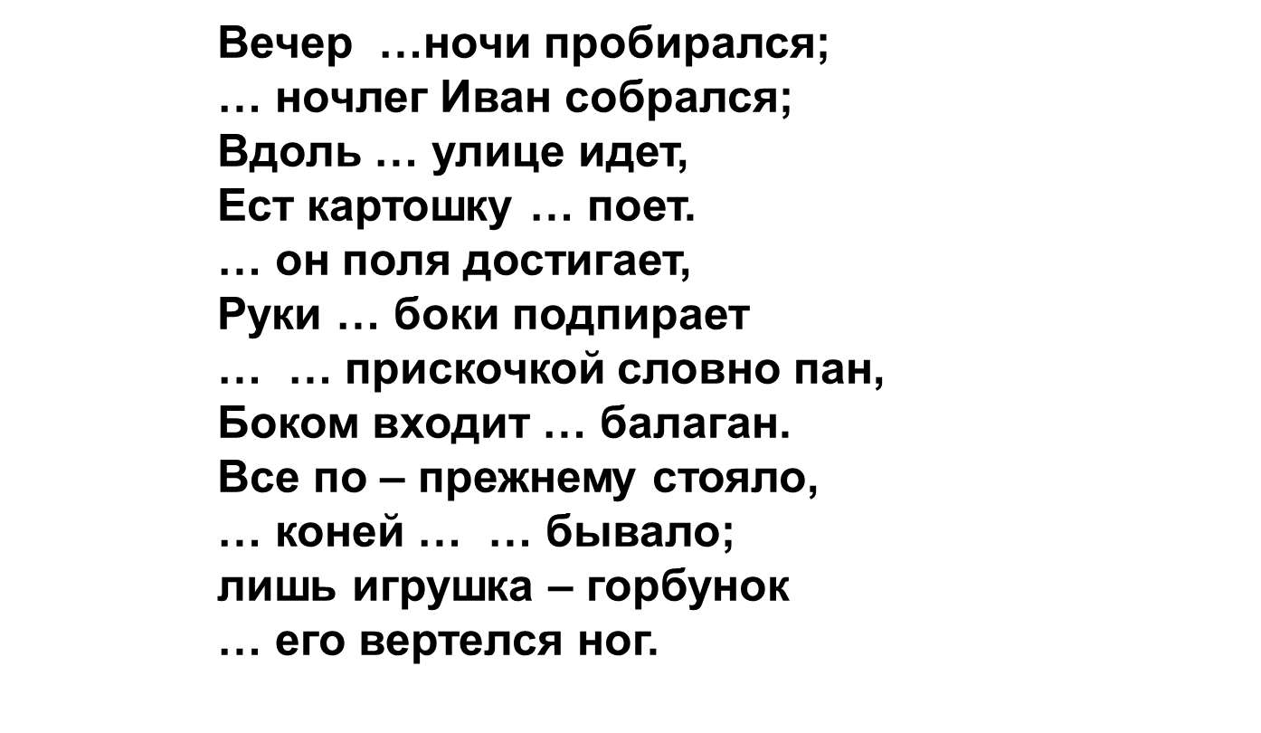
Восстанови текст (по произведению Ершова «Конёк-Горбунок»)
      Слова для справок:
      У, к, вот, на, с, и, по, но, в, и, не, как

Slide 18

      Вечер К ночи пробирался;
      НА ночлег Иван собрался;
      Вдоль ПО улице идет,
      Ест картошку ДА поет.
      ВОТ он поля достигает,
      Руки В боки подпирает
      И С прискочкой словно пан,
      Боком входит В балаган.
      Все по – прежнему стояло,
      НО коней КАК НЕ бывало;
      лишь игрушка – горбунок
      У его вертелся ног.

Slide 19

Проверь себя !
Распределите слова на 2 группы:
Самостоятельные части речи | Служебные части речи
Слова: чтобы, сад, прекрасный, он, над, хорошо, говорить, и, в, что, мы, у, под, ребята, знаю, красив, бы, далеко, по, белый, пять, а.

Slide 20
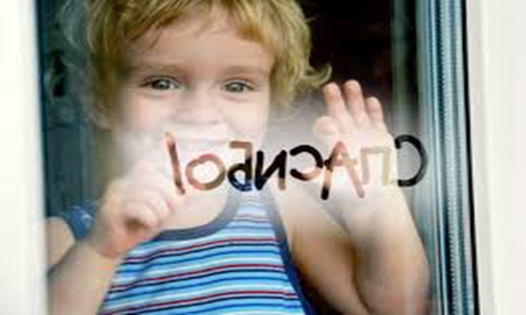
Составьте короткий рассказ по теме нашего урока, используя
СОЮЗЫ: и, но, потому что, если, тоже.
Предлоги: для, без, от, при.
Частицы: да как, ну вот, ли, даже, не.

Slide 21
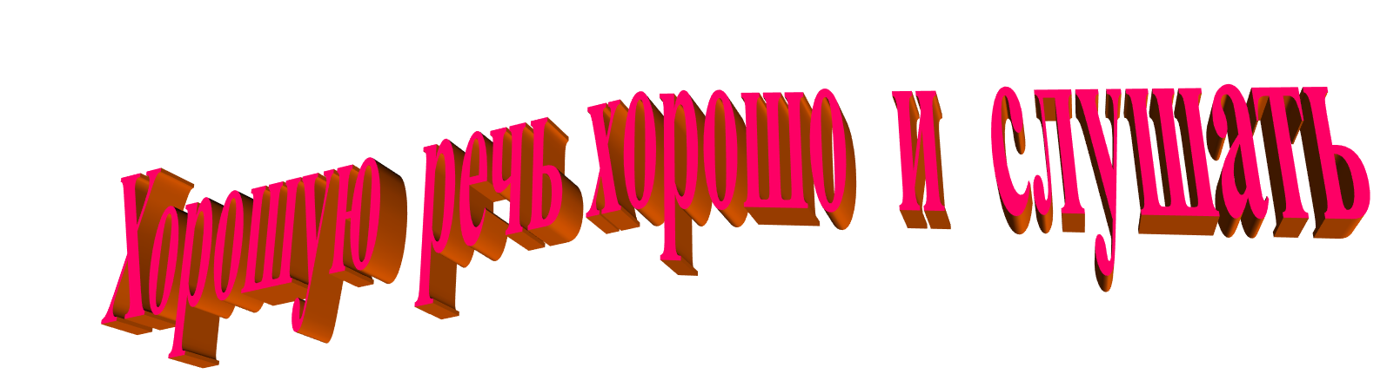

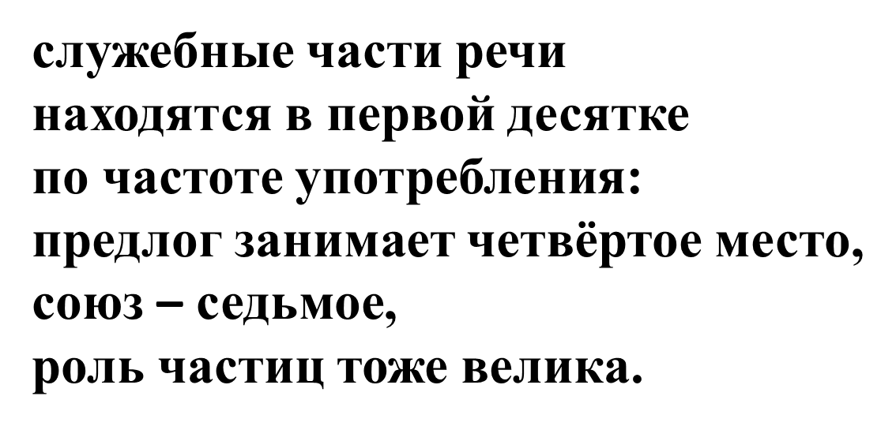

Slide 22

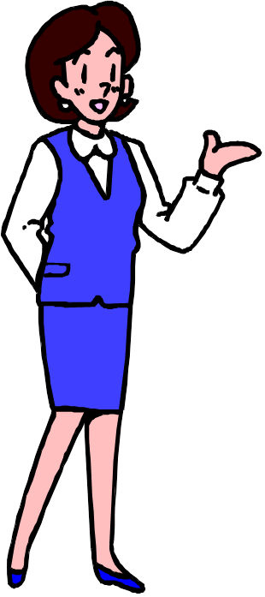

Написать эссе на тему «Зачем нужны служебные части речи?»

Slide 23
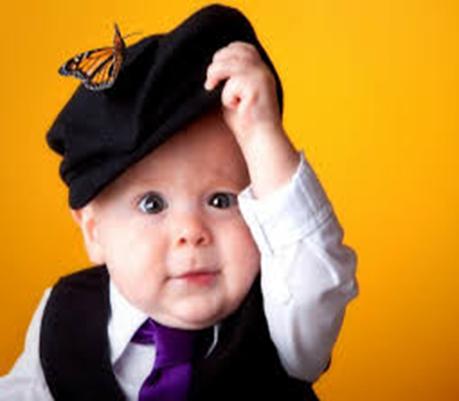
СПАСИБО ЗА РАБОТУ !

